Slide 1
第四节 一元非线性回归
一、求解思路
1、确定函数类型并检验。
2、求解未知参数。可化曲线回归为直线回归，
用最小二乘法求解；可化曲线回归为多项式
回归。
二、回归曲线函数类型的选取和检验
1、直接判断法
2、作图观察法，与典型曲线比较，确定其属于何
种类型，然后检验。

Slide 2
第四节 一元非线性回归
3、直线检验法（适用于待求参数不多的情况）
a、预选回归曲线
b、
c、求出几对与x,y相对应的Z₁,Z₂值
d、以Z₁,Z₂为坐标作图，若为直线，则说明原
选定的曲线类型是合适的，否则重新考虑。
例：P148 例6-8

Slide 3
第四节 一元非线性回归
4、表差法（适用于多项式回归，含有常数项多于两
个的情况）
a、用试验数据画图；
b、确定定差 ，列出x_{i},y_{i}各对应值；
c、根据x,y的读出值作出差值 ，看其是否与确
定方程式的标准相符，若一致，则说明原选定
的曲线类型是合适的。
三、化曲线回归为直线回归问题
用直线检验法或表差法检验的曲线回归方程都
可以通过变量代换转为直线回归方程，利用线性回
归分析方法可求得相应的参数估计值。

Slide 4
第四节 一元非线性回归
回归曲线方程的效果与精度：
残余平方和
残余标准差
可以作为根据回归方程预报
y值的精度指标
相关指数
衡量回归曲线效果好坏
的指标

Slide 5
作业
6-1 材料的抗剪强度与材料承受的正应力有关。
对某种材料试验的数据如下：
假设正应力的数值是正确的，求
（1）抗剪强度与正应力之间的线性回归方程。
（2）当正应力为24.5Pa时，抗剪强度的估计值是多少？
正应力 x/Pa | 26.8 | 25.4 | 28.9 | 23.6 | 27.7 | 23.9
抗剪强度 y/Pa | 26.5 | 27.3 | 24.2 | 27.1 | 23.6 | 25.9
正应力 x/Pa | 24.7 | 28.1 | 26.9 | 27.4 | 22.6 | 25.6
抗剪强度 y/Pa | 26.3 | 22.5 | 21.7 | 21.4 | 25.8 | 24.9

Slide 6
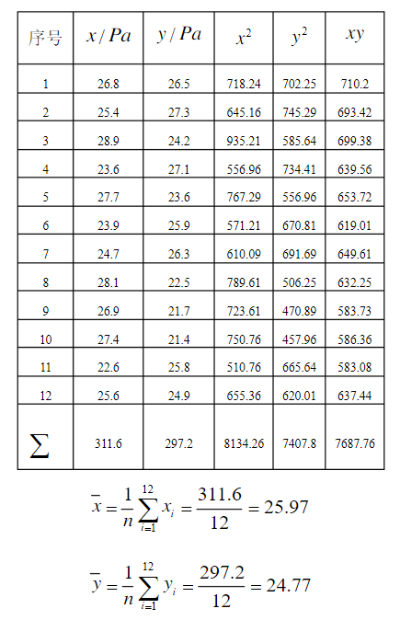
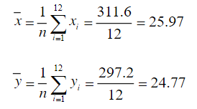
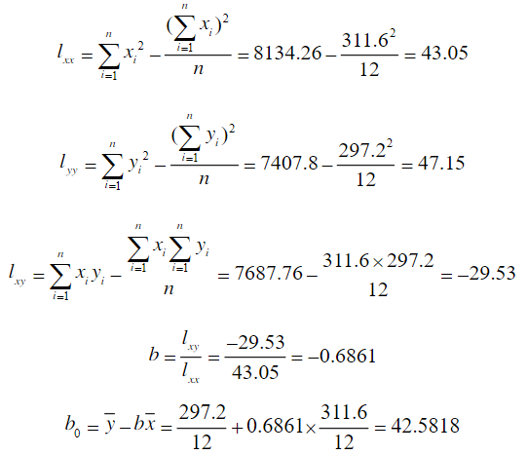
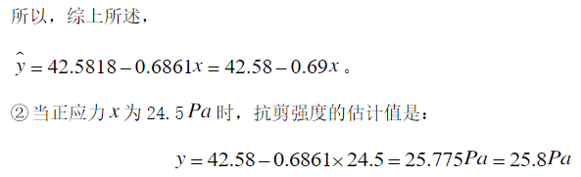
作业

Slide 7
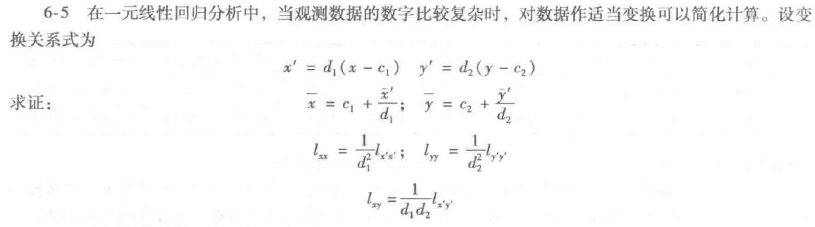
作业

Slide 8
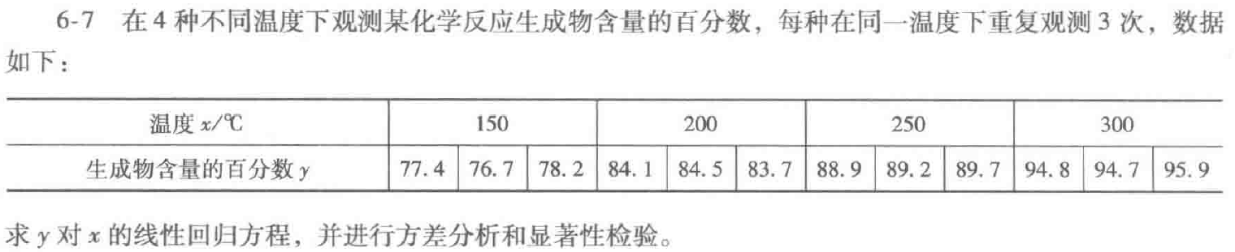
作业
来源 | 平方和 | 自由度 | 方差 | F | 显著性
回归 失拟 误差
总计 |  |  | － | － | －

Slide 9
作业
m=3;
x=[150 200 250 300]';
yii=[77.4 76.7 78.2 84.1 84.5 83.7 88.9 89.2 89.7 94.8 94.7 95.9]';
y=[mean(yii(1:3)) mean(yii(4:6)) mean(yii(7:9)) mean(yii(10:12))]';
y_t=[mean(yii(1:3)) mean(yii(1:3)) mean(yii(1:3)) ...
mean(yii(4:6)) mean(yii(4:6)) mean(yii(4:6)) ...
mean(yii(7:9)) mean(yii(7:9)) mean(yii(7:9)) ...
mean(yii(10:12)) mean(yii(10:12)) mean(yii(10:12))]';
X_mean=mean(x);
Y_mean=mean(y);
U=m*b*lxy;
Q_L=m*lyy-U;
Q_E=sum((yii-y_t).^2);
Sigma0=U/1; Sigma1=Q_L/2;
Sigma2=Q_E/8; F=Sigma0/Sigma2
F1=Sigma1/Sigma2
F2=Sigma0/((Q_L+Q_E)/10)
lxx=sum((x-X_mean).^2);
lxy=sum((x-X_mean).*(y-Y_mean));
lyy=sum((y-Y_mean).^2);
b=lxy/lxx
b0=Y_mean-b*X_mean

Slide 10
作业
方差检验
b =0.1165
b0 =60.2633
F =1.5316e+03
F1 =1.8135
F2 =1.3173e+03
:判断一元回归方程拟合效果
:判断失拟平方和对试验误差的影响
:综合判断一元回归方程拟合效果

Slide 11
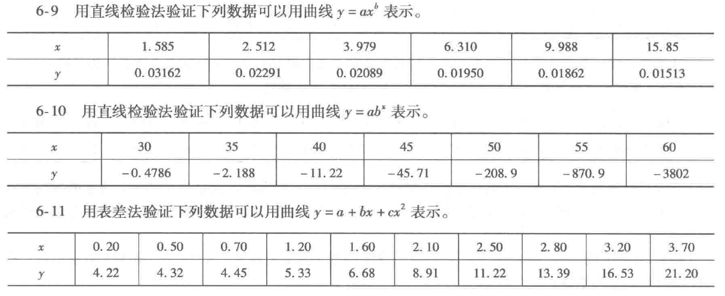
作业

Slide 12
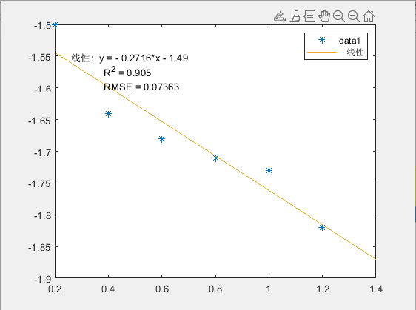
作业
6-9
x=[1.585 2.512 3.979 6.31 9.988 15.85]';
y=[0.03162 0.02291 0.02089 0.0195 0.01862 0.01513]';
plot(log10(x),log10(y),'*')

Slide 13
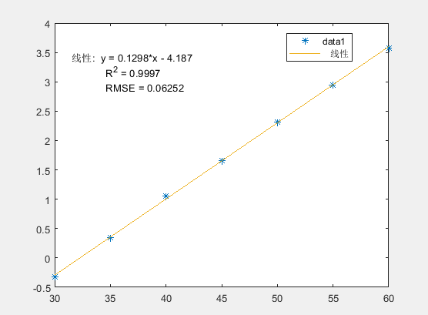
作业
6-10
x=[30 35 40 45 50 55 60]';
y=[-0.4786 -2.188 -11.22 -45.71 -208.9 -870.9 -3802]';
plot(x,log10(y),'*')

Slide 14
作业
6-11
x=[0.2 0.5 0.7 1.2 1.6 2.1 2.5 2.8 3.2 3.7]';
y=[4.22 4.32 4.45 5.33 6.68 8.91 11.22 13.39 16.53 21.2]';
xi=[0.2:0.1:3.6]';
yi=interp1(x,y,xi);
y0=[0;yi(1:34)];
y1=(yi-y0);
y10=[0;y1(1:34)];
y2=(y1-y10);
subplot(121)
bar(y1);
subplot(122)
bar(y2);

